Slide 1

Существительные со значением качество / характеристика

Slide 2
Существительные со значением процесс
-ени-(е)
-ани-(е)
Без суффикса
-ци(я)
-ч-(а)
-к-(а)
Обменять - обмен
Сообщить – сообщение
Использовать – использование
Организовать – организация
Сдать - сдача
Обработать – обработка

Slide 3
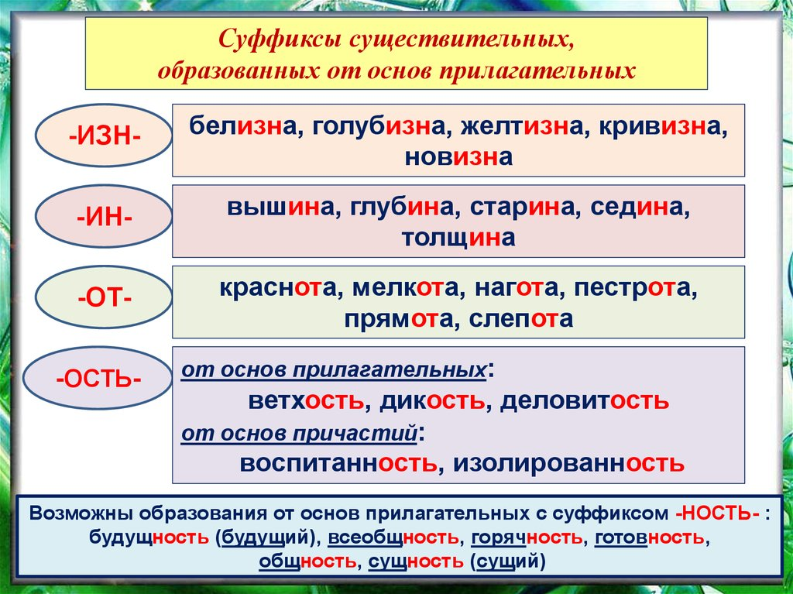
Качество, характеристика, атрибут
Прилагательное существительное

Slide 4
Конструкции характеристики объект
Что + какой = Ноутбук мощный, компактный, красивый.
Что (п1) + обладает / характеризуется / отличается + чем (п5). = Ноутбук обладает мощностью, компактностью, красотой.

Slide 5
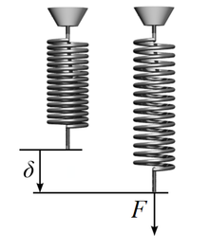
Жёсткий
жёсткость пружины
жёсткость матраса

Slide 6

Зависимый
зависимость

Slide 7
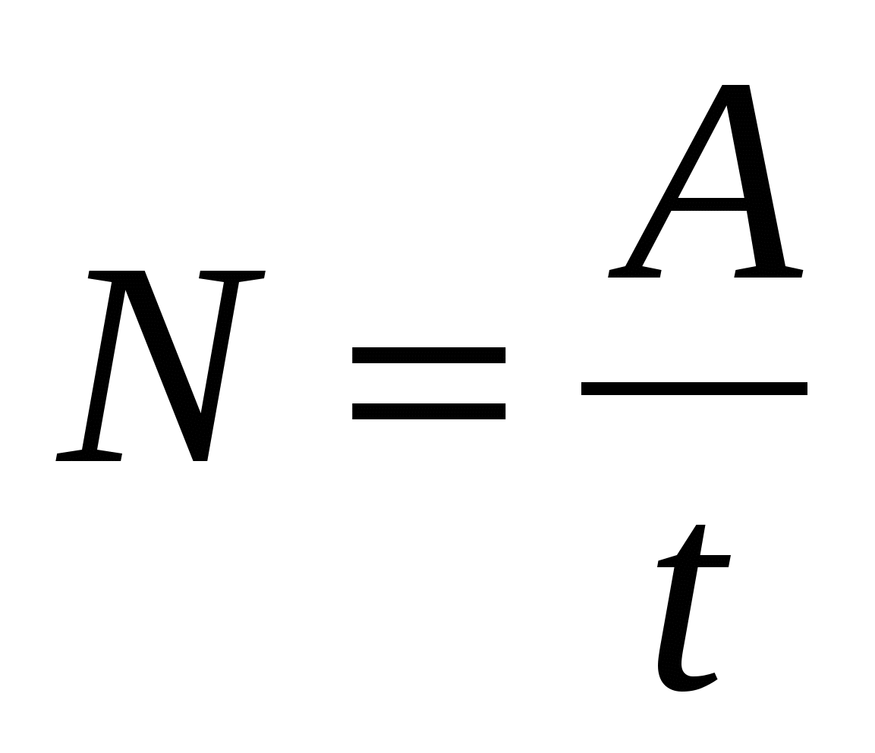
Мощный
мощность процессора, двигателя

Slide 8
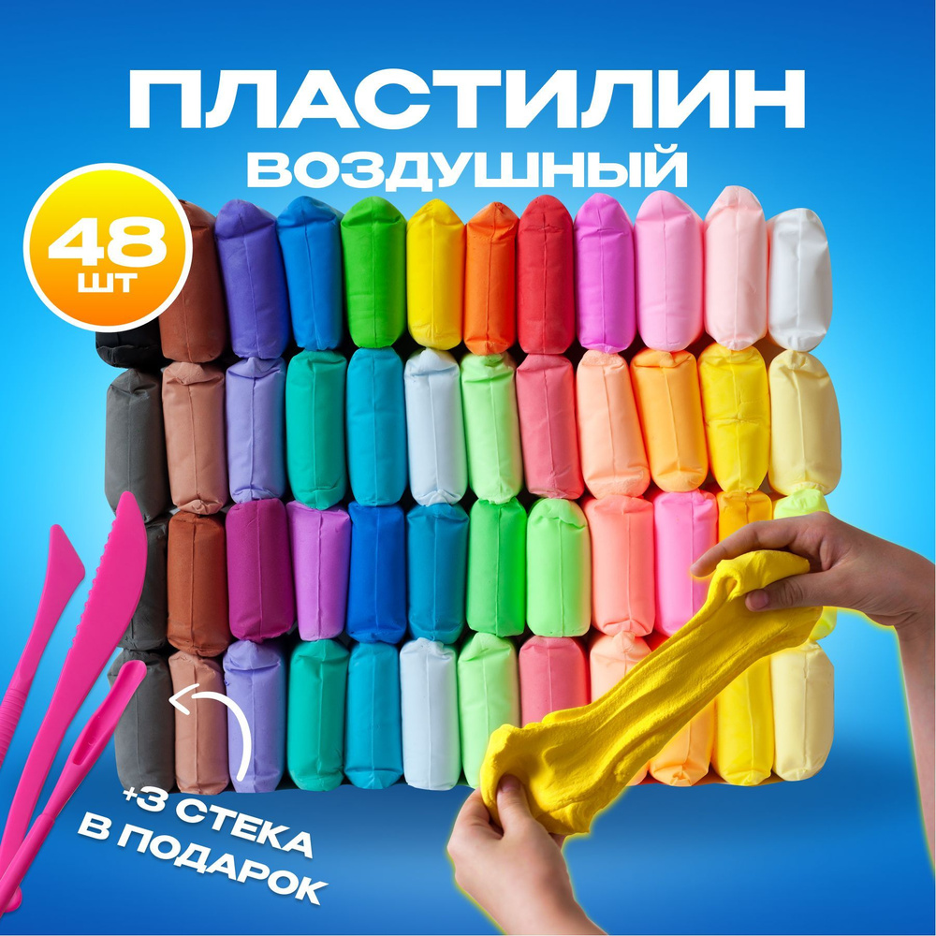
Пластичный
пластичность глины

Slide 9
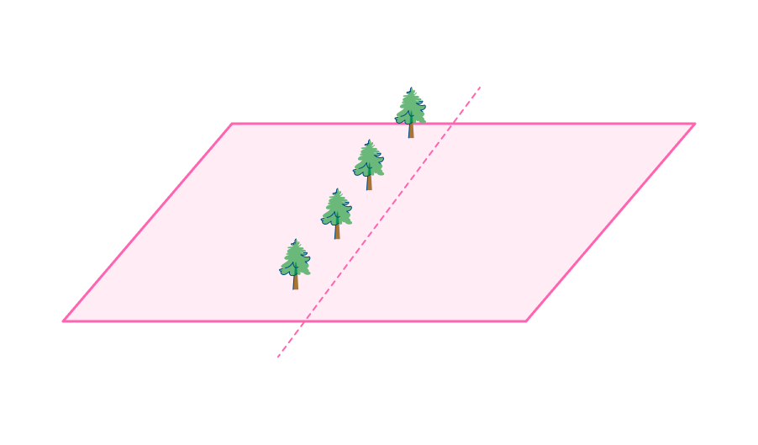
Плоский
плоскость

Slide 10

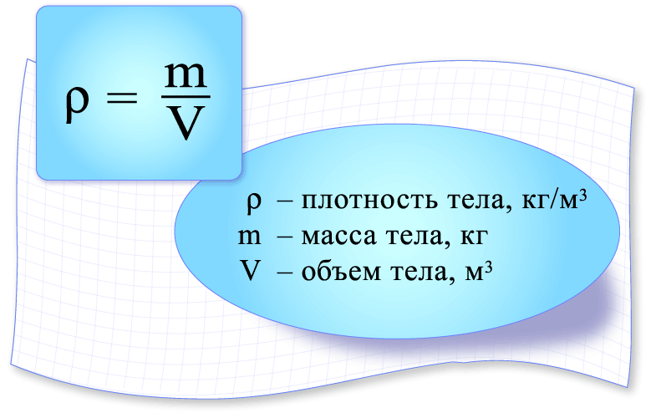
Плотный
плотность

Slide 11
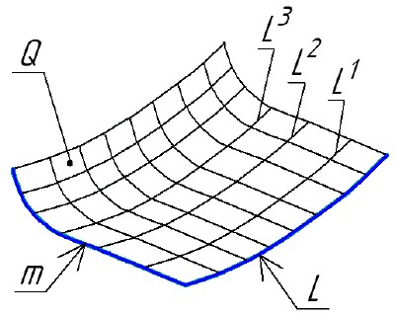
Поверхностный
поверхность воды

Slide 12
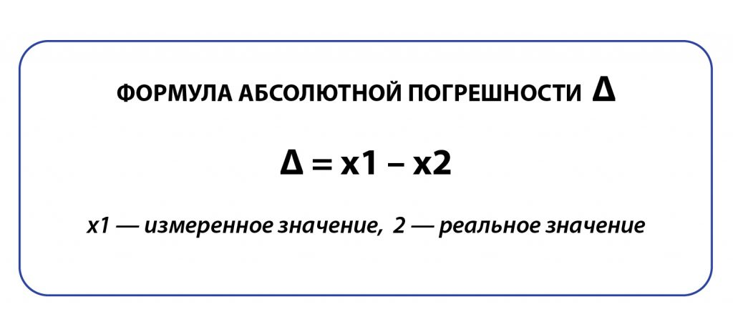
Погрешный
погрешность измерения

Slide 13

Прочный
прочность титана, стали

Slide 14

Точный
точность измерения

Slide 15

Упругий
упругость губки, кожи

Slide 16
Активный

Slide 17

Хрупкий
хрупкость стекла, экрана телефона
зеркала, посуды

Slide 18
Что обладает чем Материал обладает прочностью.
Что отличается чем.
Материал отличается прочностью.

Slide 19

Спасибо за внимание!

